Slide 1


卡口船舶目标检测
汇报人：夏培新

Slide 2

01
项目背景简介
04
算法流程&网络结构
目录
02
层次结构设计
05
模型训练效果评估
03
数据处理
06
总结

Slide 3

Part 1
项目背景简介

Slide 4

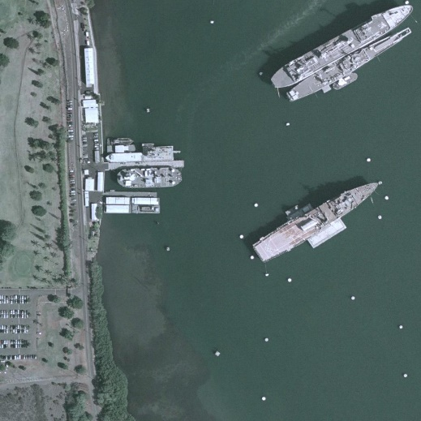
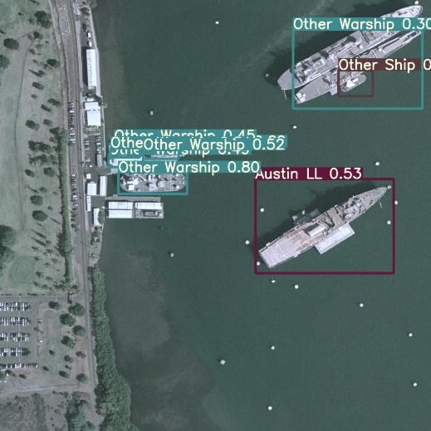
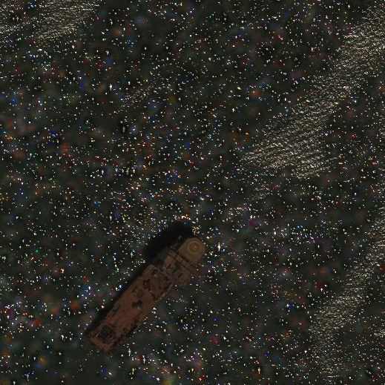
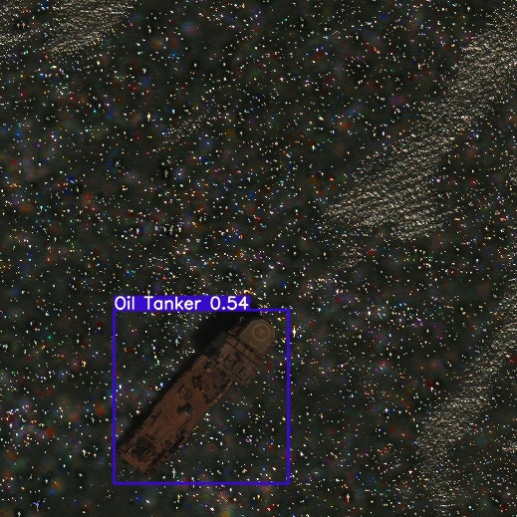
基于yolov5目标检测算法的卡口船舶识别项目
任务描述：
基于可见光视频图像，识别船舶船名、船号身份信息
项目背景：
海事安全：通过卡口船舶身份识别，可以对进出港口的船舶进行实时监控和管理，预防非法入境和走私等违法行为。
港口效率：自动化的船舶识别系统可以加快船舶的进出港流程，减少人工检查的时间和错误。
环境监控：船舶可能对海洋环境造成污染，有效的船舶身份识别有助于追踪和监控船舶的排放情况，确保遵守环境保护法规。
应急响应：在海上事故发生时，快速准确地识别涉事船舶对于应急响应和救援行动至关重要。
数据收集与分析：通过对卡口船舶的持续监控，可以收集大量有关船舶行为、流量和模式的数据。这些数据对于分析船舶交通趋势、优化航线和提高港口运营效率具有重要价值。
Before
After

Slide 5
Part 2
层次结构设计

Slide 6
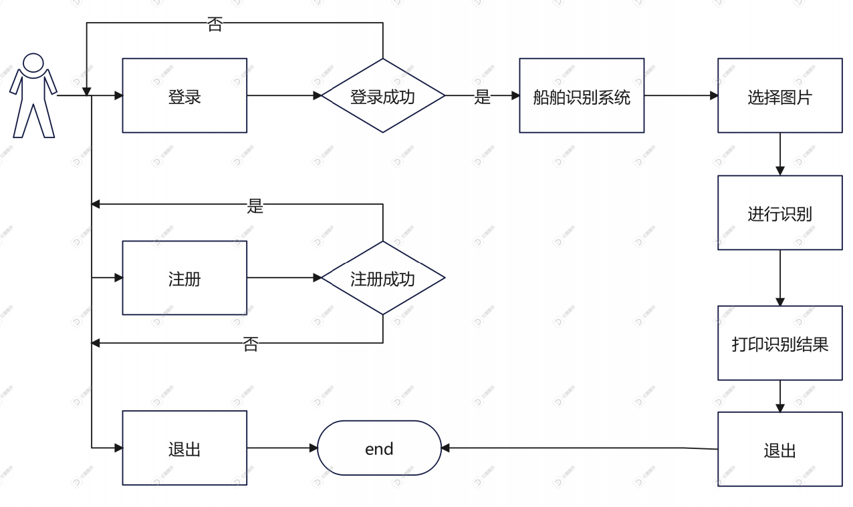
基本流程抽象
用户在登录界面可以选择“登录”、“注册”、“退出”三种功能
用户在成功登入系统后可以选择存储在本机的船舶图片，并将结果可视化

Slide 7
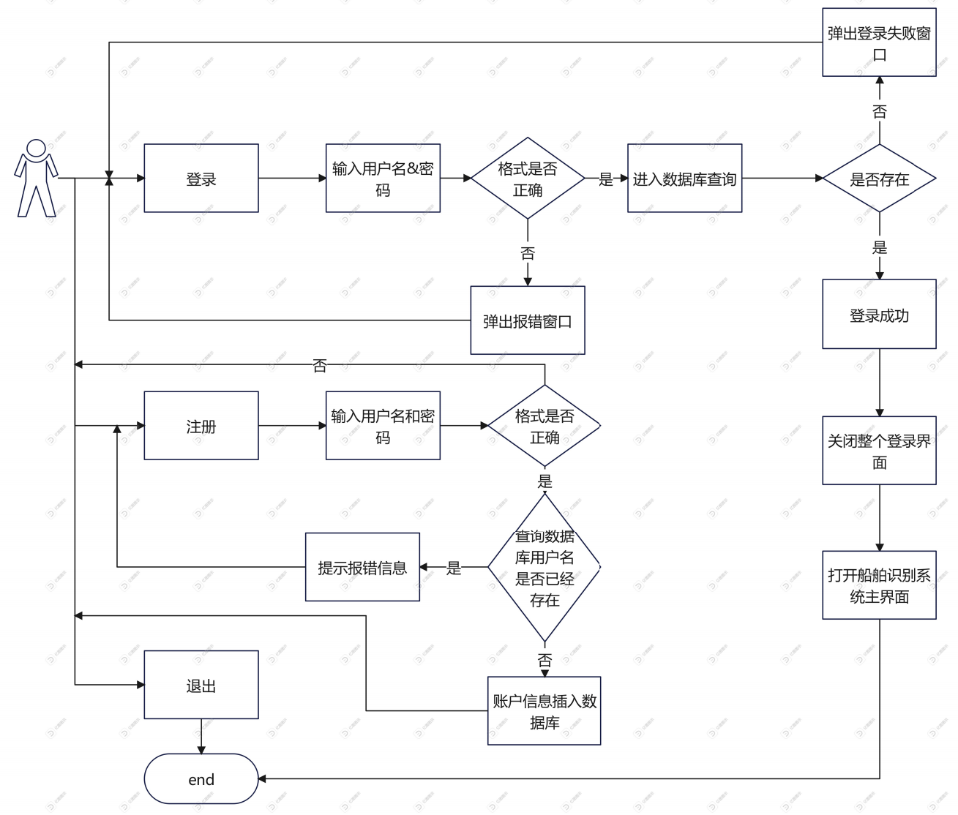
登录流程抽象
选择登录功能后，可以对输入格式进行检测，还可以进行用户名—密码验证
选择注册功能后，需要遵循密码大于等于6位的限制，对不符合格式的输入进行报警提示
登录成功后跳转到船舶识别主界面

Slide 8
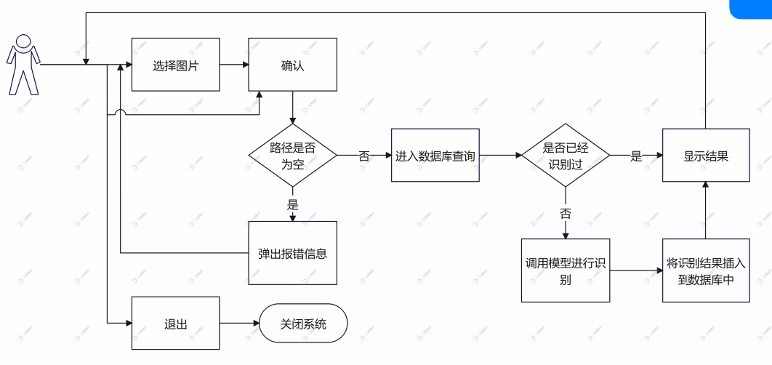
船舶识别流程抽象
选择“选择图片”后，可以记录当前选择的图片路径
选择“确认”功能后，会执行识别图像，打印结果，数据持久化的功能。如果路径不存在会进行警告提示
点击撤销后会清空文件路径和当前打印的结果

Slide 9
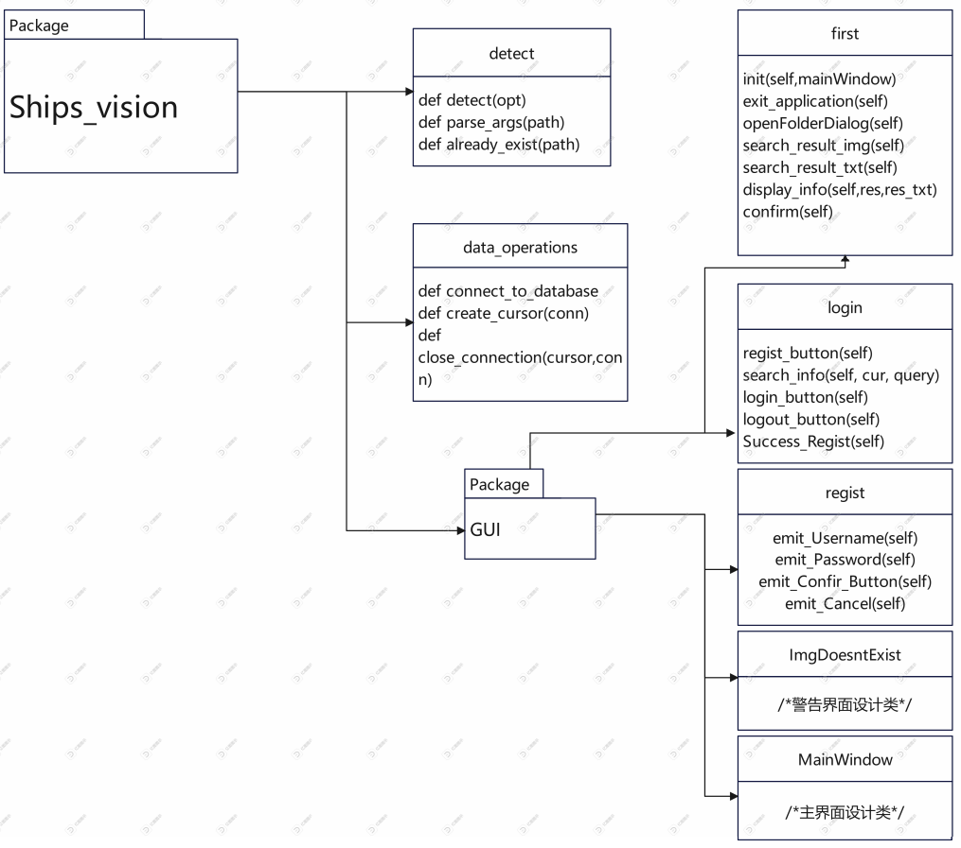
船舶识别系统抽象（代码级别）
基于Pyqt5
Data_Operation
ImgDoesntExist是警告界面设计类
MainWindow是主界面设计类
Regist没有做设计和逻辑功能的分离，既有界面设计部分，也有注册业务处理部分
login没有做设计和逻辑功能的分离，既有界面设计部分，也有登录业务处理部分，是整个程序开始执行的地方
First是负责实现主界面逻辑功能的类
Data_operation是负责链接数据库，进行数据库存取操作的类，保证全局只有一个instance
Detect是船舶识别的核心，负责存储识别结果，绘制框图等
login
detect
first
regist
MainWindow
ImgDoesntExist

Slide 10
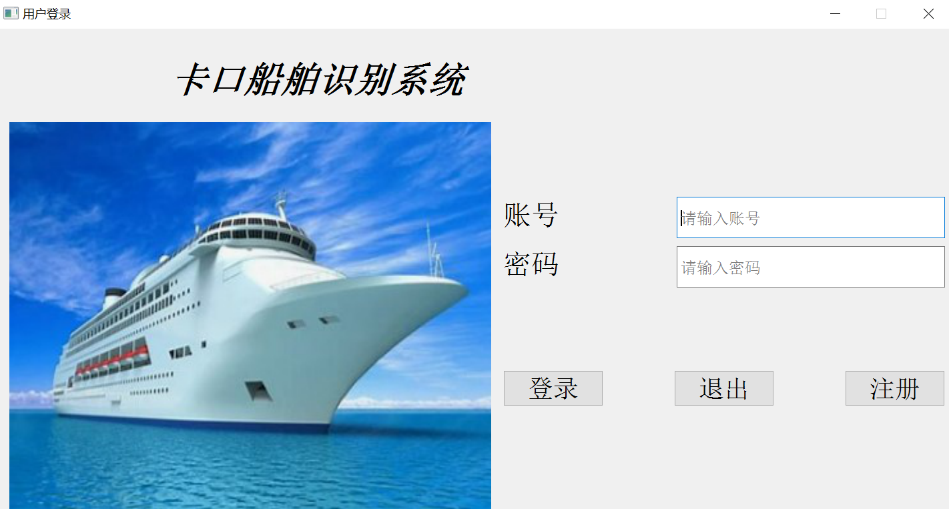
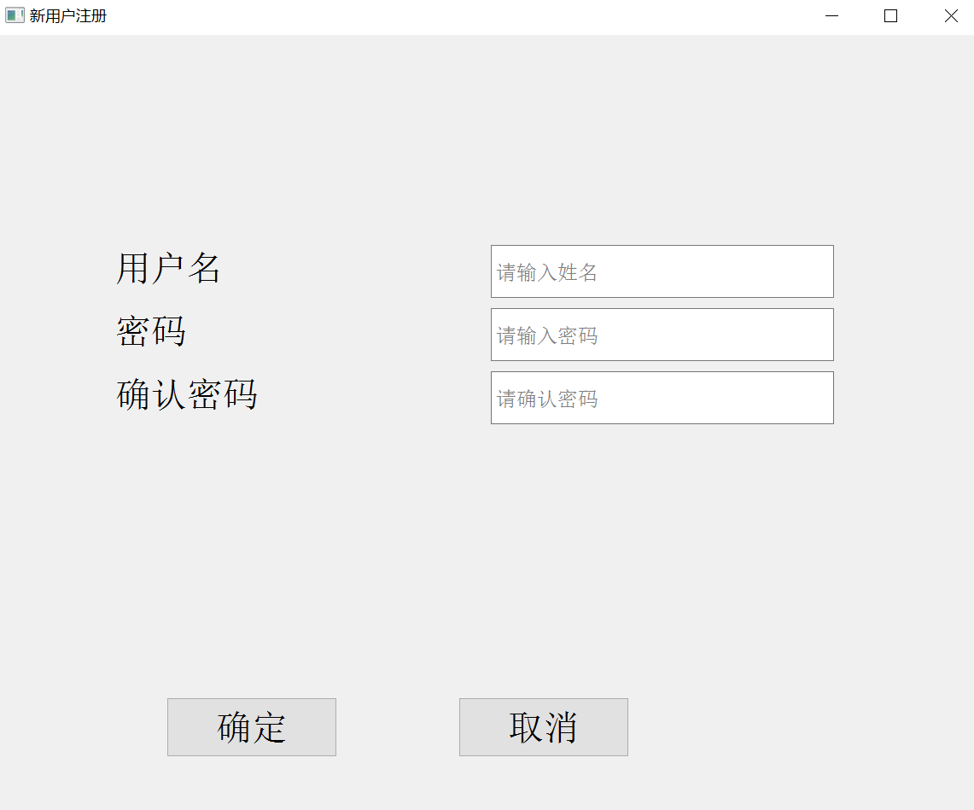
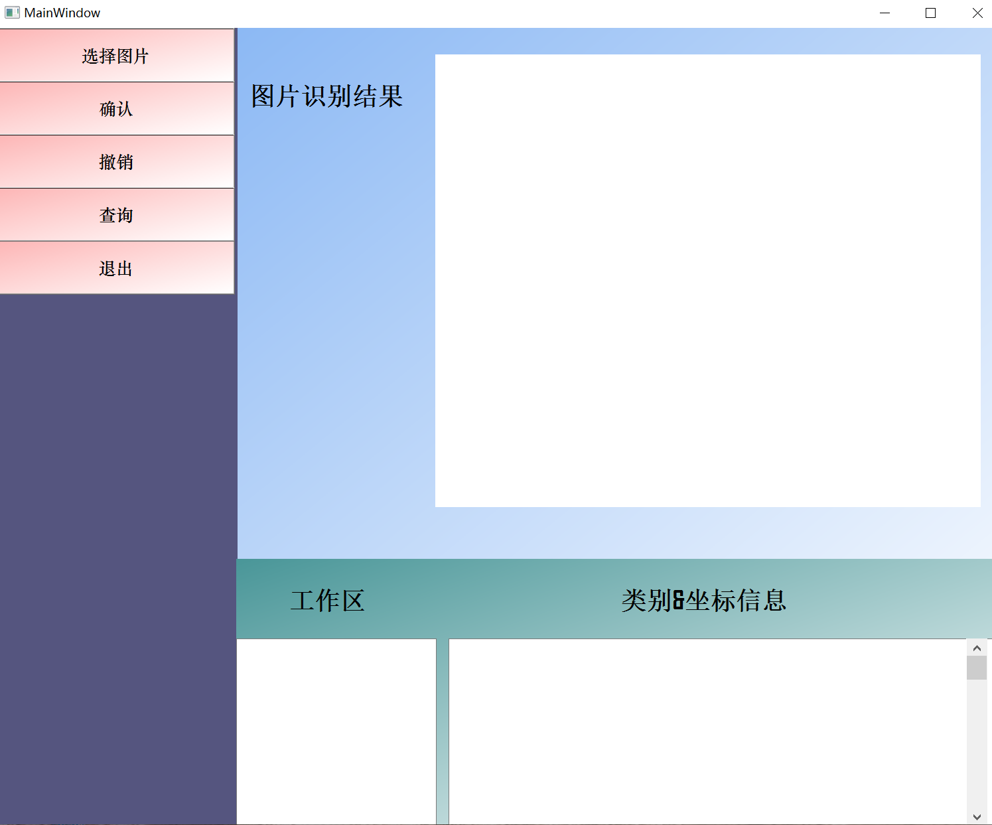
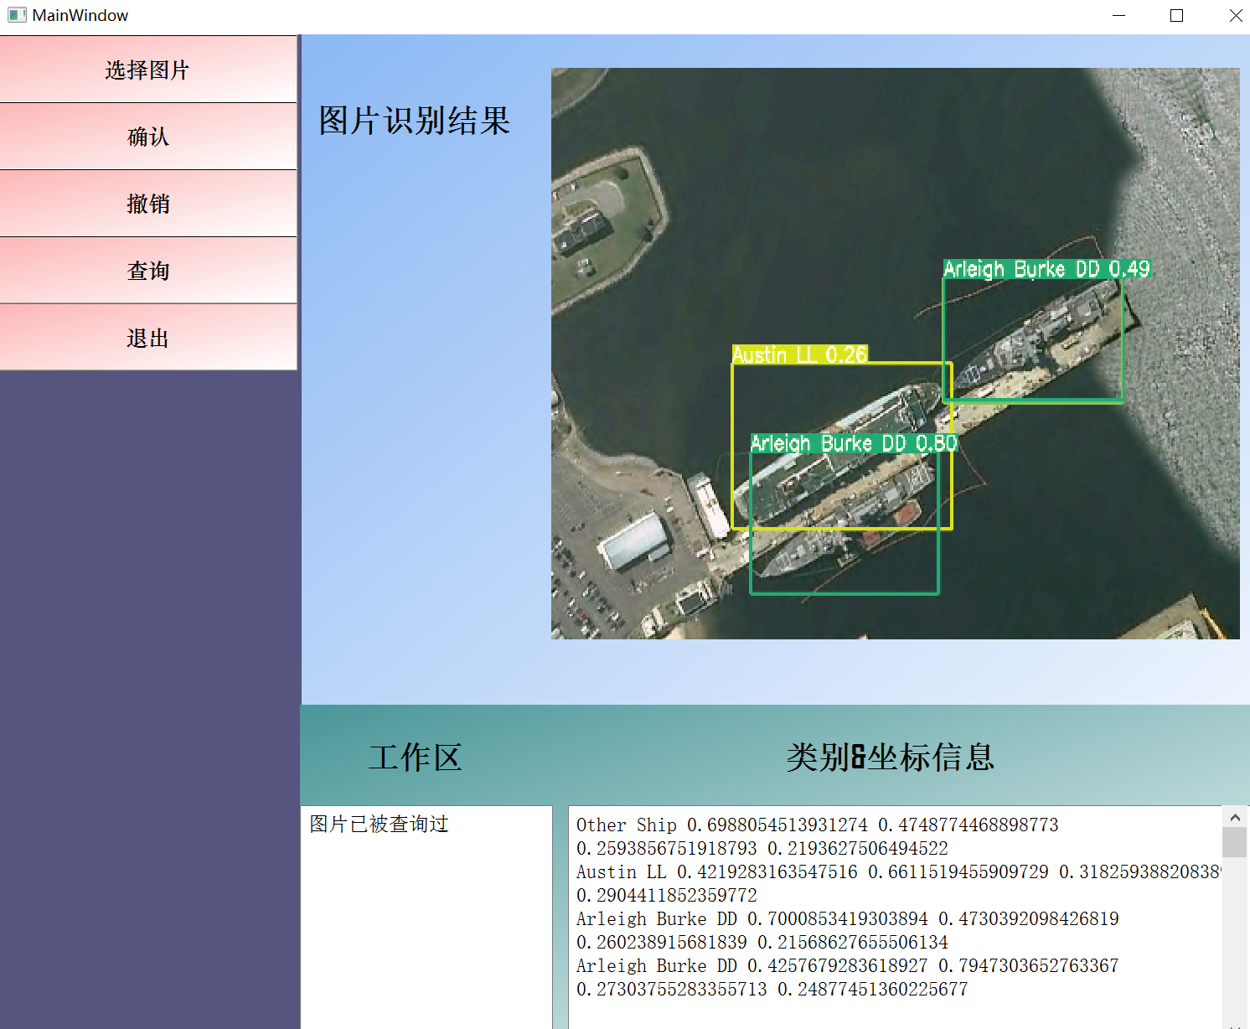
界面和运行过程展示
登录界面
注册界面
主界面
结果界面

Slide 11
Part 3
数据集处理

Slide 12
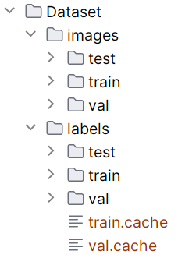
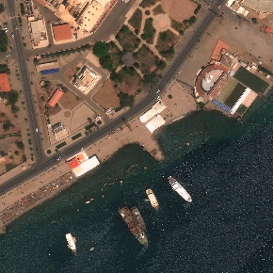
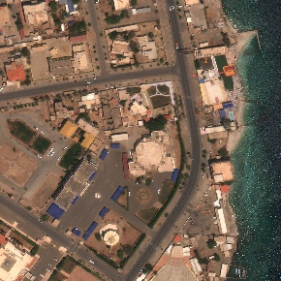
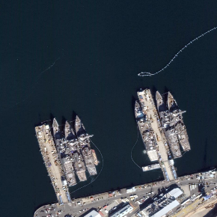
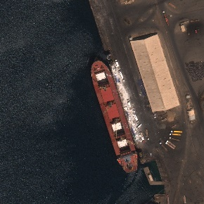
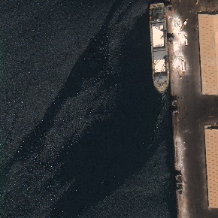
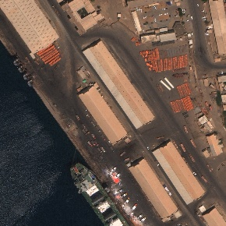
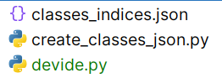
ShipRSImageNet
{
/*json格式数据字典*/
"0": "Other Auxiliary Ship",
"1": "Nimitz",
"2": "Dock",
"3": "Motorboat",
"4": "Other Warship",
"5": "Other Ship",
……
}
包含超过 3435 张图像，其中包含 50 个类别的 17573 个船舶实例，到目前为止，是最大的船舶检测遥感数据集。
数据集获取
Annotation.xml TO YOLO Format
自动划分test、train、val

Slide 13
数 据 标 注 脚 本 简 介
Xml_to_Yolo_label.py
convert_annotation
输入：图像的 XML 文件路径、标签文件保存路径、类别列表 CLASSES、图像的唯一标识 image_id
功能：将 XML 文件中的物体信息提取出来，包括类别、边界框中心点坐标和宽高，并生成对应的标签文件。
输出：生成的标签文件，命名规则为 image_id.txt。
make_label_txt
输入：XML 文件所在文件夹路径、标签文件保存路径、类别列表 CLASSES
功能：遍历所有的 XML 文件，调用 convert_annotation 函数生成对应的标签文件。
输出：保存在指定目录下的标签文件。
Create_Json_Classes.py
parse_xml_to_dict(xml)
输入：XML 标注文件的内容
功能：将 XML 文件中的信息解析为字典形式，包括标签、类别、边界框等。
输出：字典形式的标注信息。
xml2json(data, json_path)
输入：数据集的 XML 文件目录、存放类名 JSON 文件的路径
功能：遍历所有的 XML 文件，提取目标类别信息，并生成对应的类名 JSON 文件。
输出：保存在指定目录下的 JSON 文件，包含类别索引和类名的映射关系。

Slide 14
Part 4
算法结构&网络结构

Slide 15
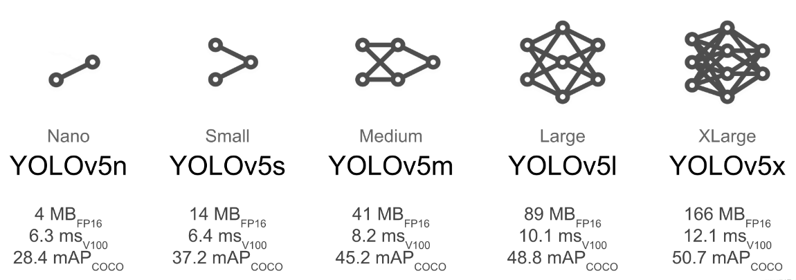
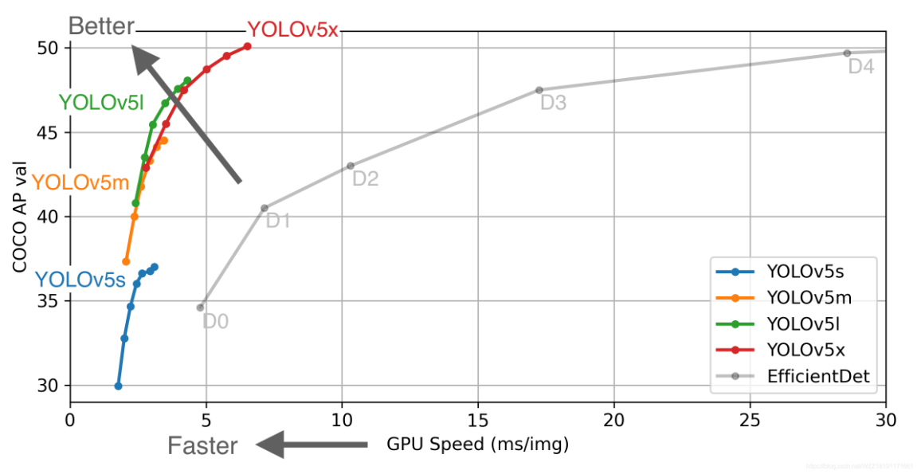
Yolo(You Only Look Once)是一种one-stage目标检测算法，即仅需要 “看” 一次就可以识别出图片中物体的class类别和边界框。其中，Yolov5s是深度最浅、特征图宽度最小的网络，速度最快，AP精度也最低。其它的三种网络，在Yolov5s基础上，不断加深加宽，AP精度也不断提升，但速度的消耗也在不断增加。

Slide 16
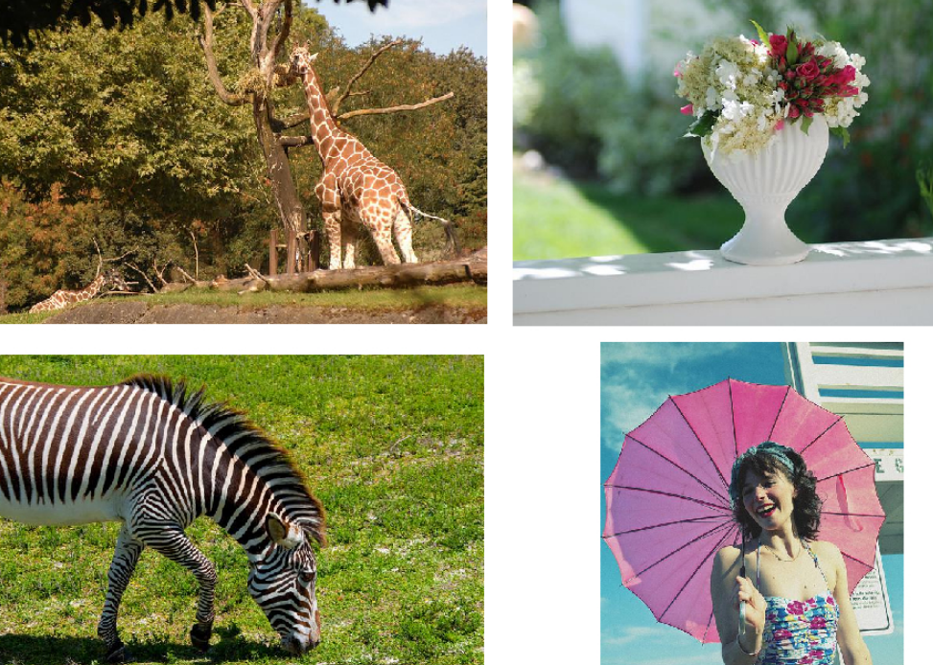
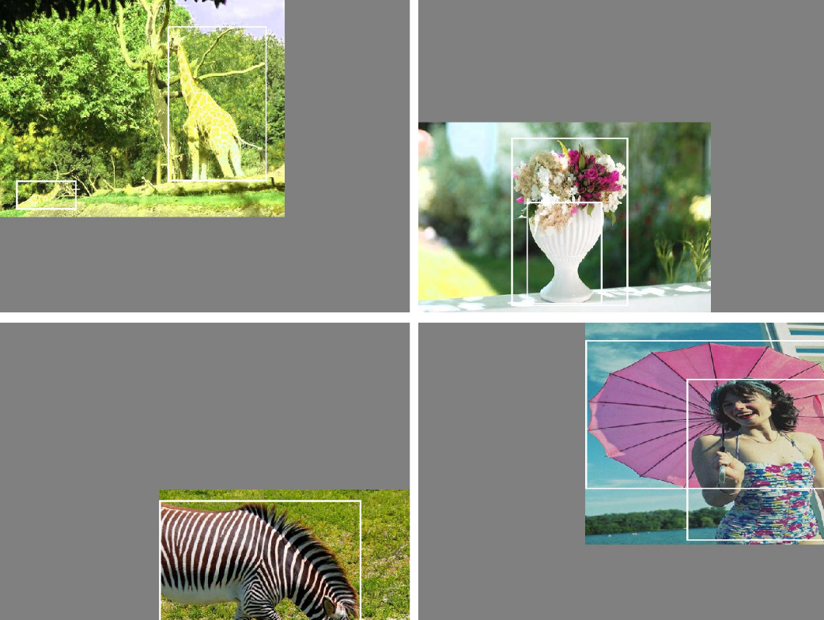
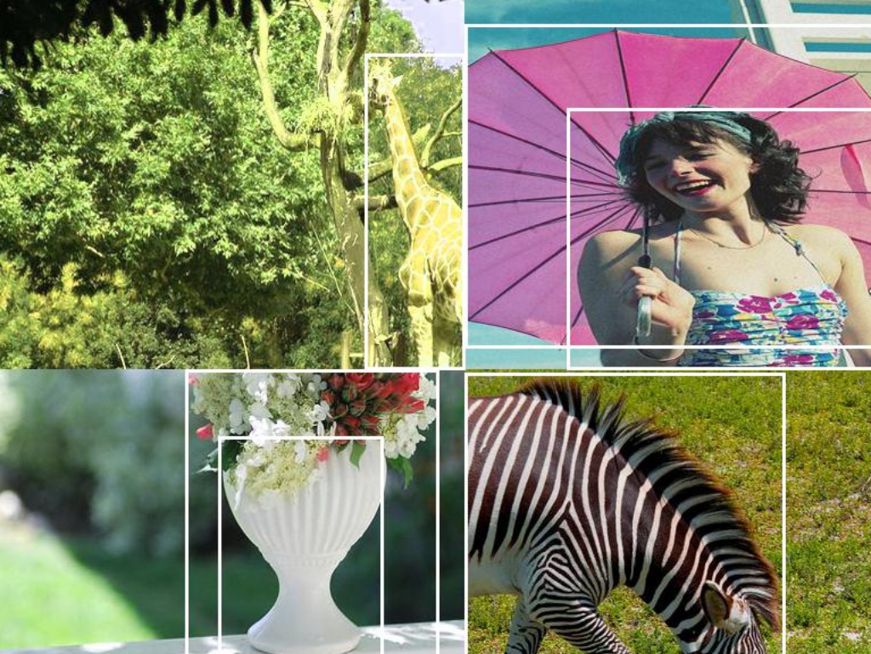
输入端
Yolov5网络结构
输入端
主要对输入图片进行预处理。该网络输入图像大小为608*608，预处理主要是将输入图像缩放至网络的输入大小，并进行归一化等操作。在网络训练阶段，Yolov5与Yolov4同样使用了Mosaic数据增强操作以提升模型的训练速度和网络精度；并提出了一种自适应锚框计算与自适应图片缩放方法。
随机选取四张图片进行放大剪裁旋转等操作，丰富数据集
Backbone(BottleNeckCSP结构)：由Focus结构、三组CBL+CSP1_x和CBL+SPP串行搭建。
CBL：由卷积Conv+批量归一化BN+激活函数Leaky Relu组成。Focus：对图像进行切片后再Concat。
CSP1_x：借鉴了CSPNet网络结构，由CBL模块、Res uint模块以及卷积层Concat组成，其中x表示有x个CSP1模块。
CSP2_x：不再使用Res unit，由卷积层CBL模块Concat组成。
SPP：采用1×1，5×5，9×9，13×13的最大池化的方式，进行多尺度融合。
focus
CBL
CSP1_1
CBL
CBL
CSP1_3
Backbone
Net
CBL
SPP

Slide 17
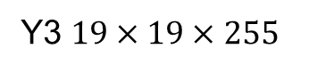
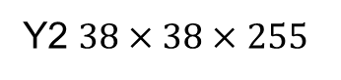
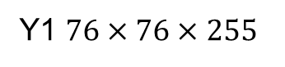
CBL
Res unit：残差组件，输入通过两个CBL后，再与原输入进行add。这是一种常规的残差单元，以使得网络可以提取到更深层的特征，同时避免出现梯度消失或爆炸。
上采样：利用元素复制扩充的方法使得特征图尺寸扩大，例如线性插值。
Concat：张量拼接，会扩充两个张量的维度，实现多尺度特征融合。例如26×26×256和26×26×512两个张量拼接，结果是26×26×768。
Add：张量相加，张量直接相加，不会扩充维度，例如104×104×128和104×104×128相加，结果还是104×104×128。
Y1、Y2、Y3：表示Yolov5三种尺度的输出。
CSP
上采样
Concat
Y1 $76×76×255$
CSP&CBL
CONV
上采样
Y2 $38×38×255$
Concat
Neck
Net
CSP
Y3 $19×19×255$

Slide 18
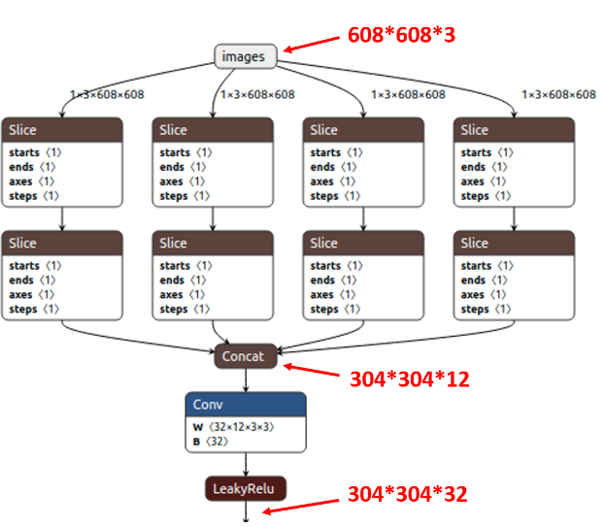
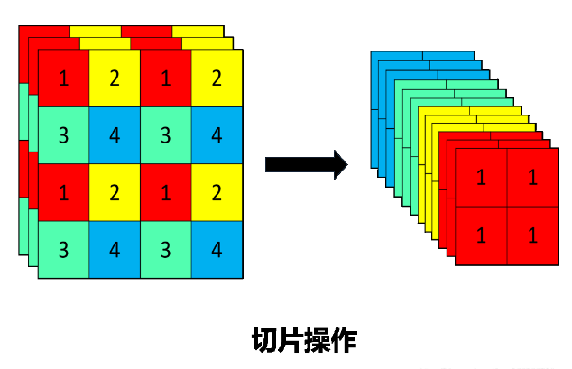
Backbone之Focus机制
Yolov5与Yolov4相比，添加了Focus结构。其中最关键的是切片操作。在每张图片中每隔一个像素采集一个值，这样可组合为4张互补且无信息丢失的图片，同时将宽高信息集中到通道空间，输入通道扩充4倍，拼接后的图片相对于原图片的RGB三通道模式变为12通道，即4x4x3的图像经切片后变为了2x2x12的特征图。而在Yolov5s网络结构中，608x608x3的图像输入经Focus结构，进行切片操作，先变为304x304x12的特征图，再经过一次32个卷积核的卷积操作，最终变为304x304x32的特征图。

Slide 19
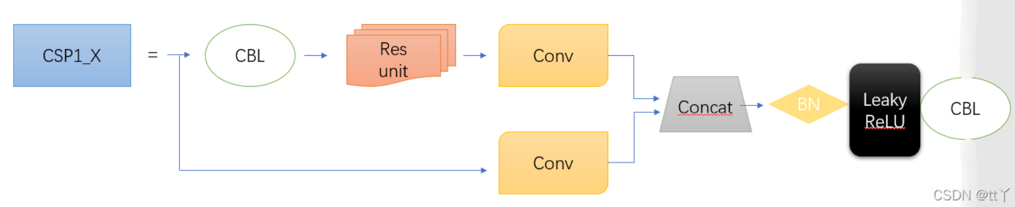
Backbone之CSP1_X
CBL=Conv(卷积层）+BN（批归一化）+Leaky Relu
Convolution (卷积)：这是卷积神经网络（CNN）中的基本操作。它用于提取图像的空间特征信息。卷积层通过滑动一个小的窗口（卷积核）在输入图像上，计算窗口内的特征。YOLO中的卷积层通常使用不同大小的卷积核来捕获不同尺度的特征。
Batch Normalization (BN，批归一化)：BN是一种归一化操作，用于加速训练过程并提高模型的泛化能力。它通过对每个小批量的输入进行归一化，使得模型更稳定且更易于训练。
Leaky ReLU (带泄漏的线性整流单元)：Leaky ReLU是一种激活函数，用于增加模型的非线性能力，从而提高模型的表达能力。与传统的ReLU不同，Leaky ReLU在负输入时具有非零斜率，有助于梯度的流动。
Res unit：残差组件，输入通过两个CBL后，再与原输入进行add。这是一种常规的残差单元，以使得网络可以提取到更深层的特征，同时避免出现梯度消失或爆炸。

Slide 20
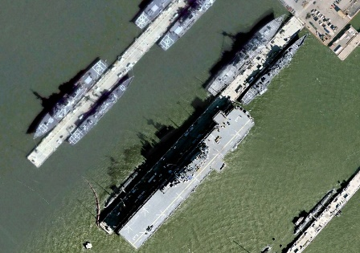
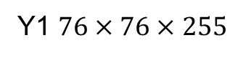
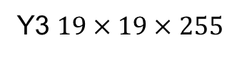
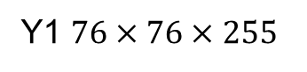
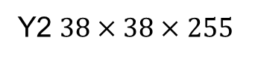
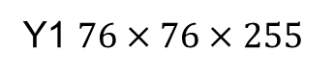
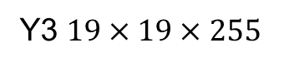
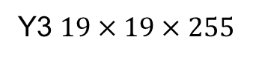
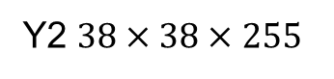
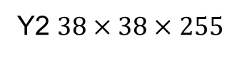
Neck网络
上采样
下采样
整个网络的输入为608x608，然后经过CSP模块，生成一个76x76大小的特征映射，再经过两次下采样操作之后生成19x19的特征映射。
接着传入FPN结构，依次对19x19、38x38、76x76执行上采样操作，将其调整成相同大小，然后将两个同等大小的特征映射叠加起来。这样不仅提升了特征映射的大小，可以更好的解决检测中尺度问题，而且增加了网络的深度，提升了网络的鲁棒性。
最后将其传入PAN结构，PANet网络的PAN结构是将两个相同大小的特征映射执行按位加操作，YOLOv5与Yolov4中同样使用Concat操作来代替它。经过两个PAN结构，可将76x76大小的特征映射重新调整为19x19大小，这样可以在一定程度上提升该算法的目标定位能力。
Y1 $76×76×255$
Y1 $76×76×255$
Y1 $76×76×255$
下采样
Y2 $38×38×255$
Y2 $38×38×255$
Y2 $38×38×255$
FPN
Bottle up
Y3 $19×19×255$
Y3 $19×19×255$
Y3 $19×19×255$

Slide 21
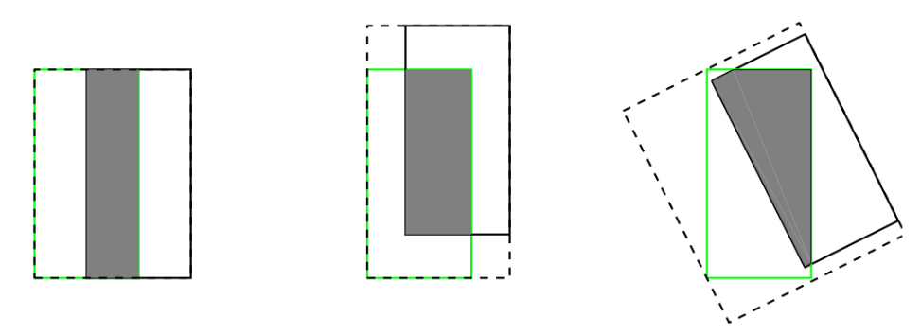
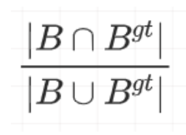
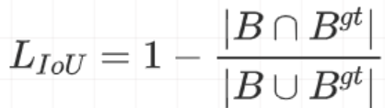
损失函数Loss
IoU即为交并比，用于度量目标检测中预测框与真实框的重叠程度。计算公式如下
在这种无重叠目标的情况下，如果IoU用作于损失函数，梯度为0，无法优化。并且，IoU无法区分两个对象之间不同的对齐方式。更通俗的理解就是，不同方向上有相同交叉级别的两个重叠对象的IoU会完全相等。
显而易见，IoU的值越高也说明预测框与真实框重合程度越低，模型预测误差越大。反之，IoU越高模型性能越好
How to deal with it?
GIoU!
IoU Loss计算公式如下：由下图可以看出，如果两个目标没有重叠，IoU将会为1，并且不会反应两个目标之间的距离。

Slide 22
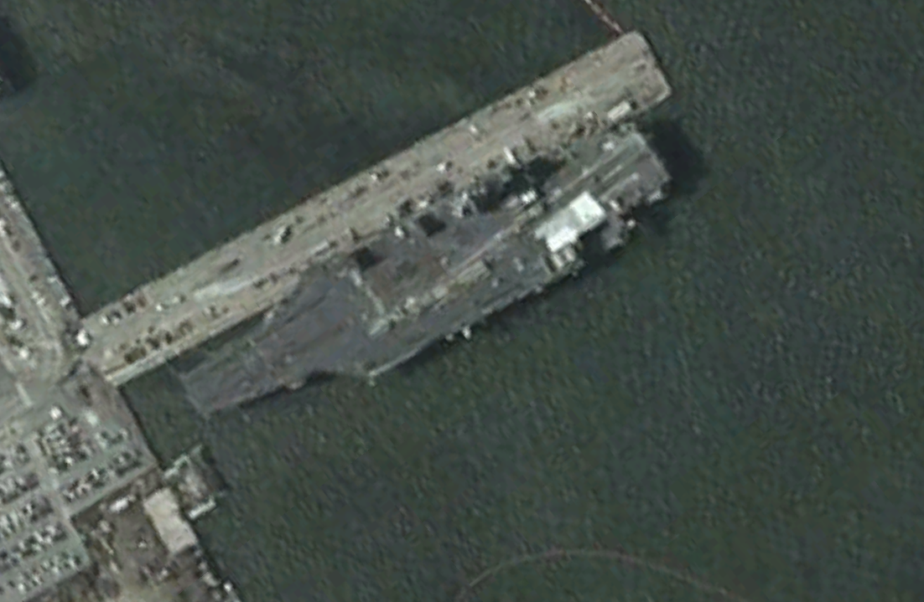
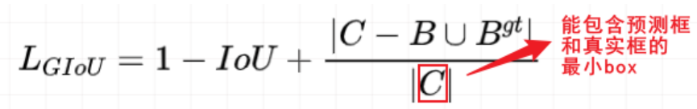
C:
Real:
Predict:
GIoU(Generalized IoU)Loss
GIoU加入了C检测框（C检测框是包含了检测框和真实框的最小矩形框），这样就可以解决检测框和真实框没有重叠的问题。
但是当检测框和真实框之间出现包含的现象的时候GIoU就和IoU loss是同样的效果了。GIoU Loss计算如下：

Slide 23
Part 5
模型训练效果评估

Slide 24
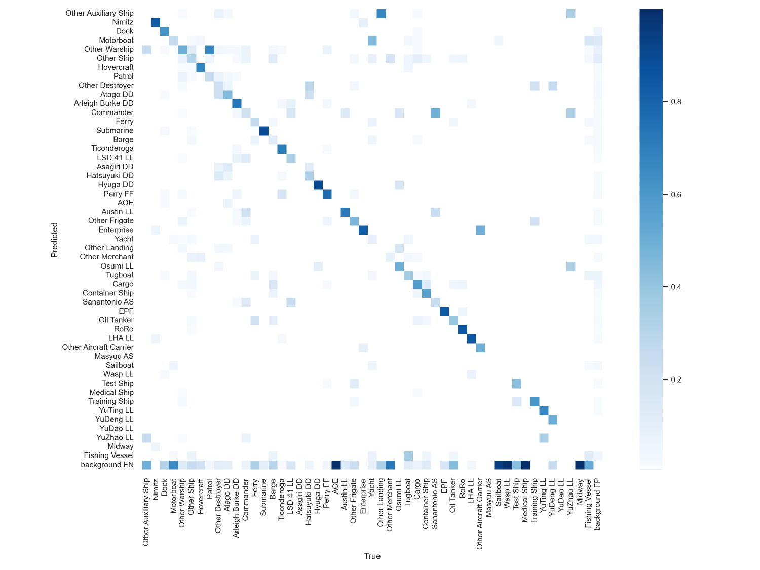
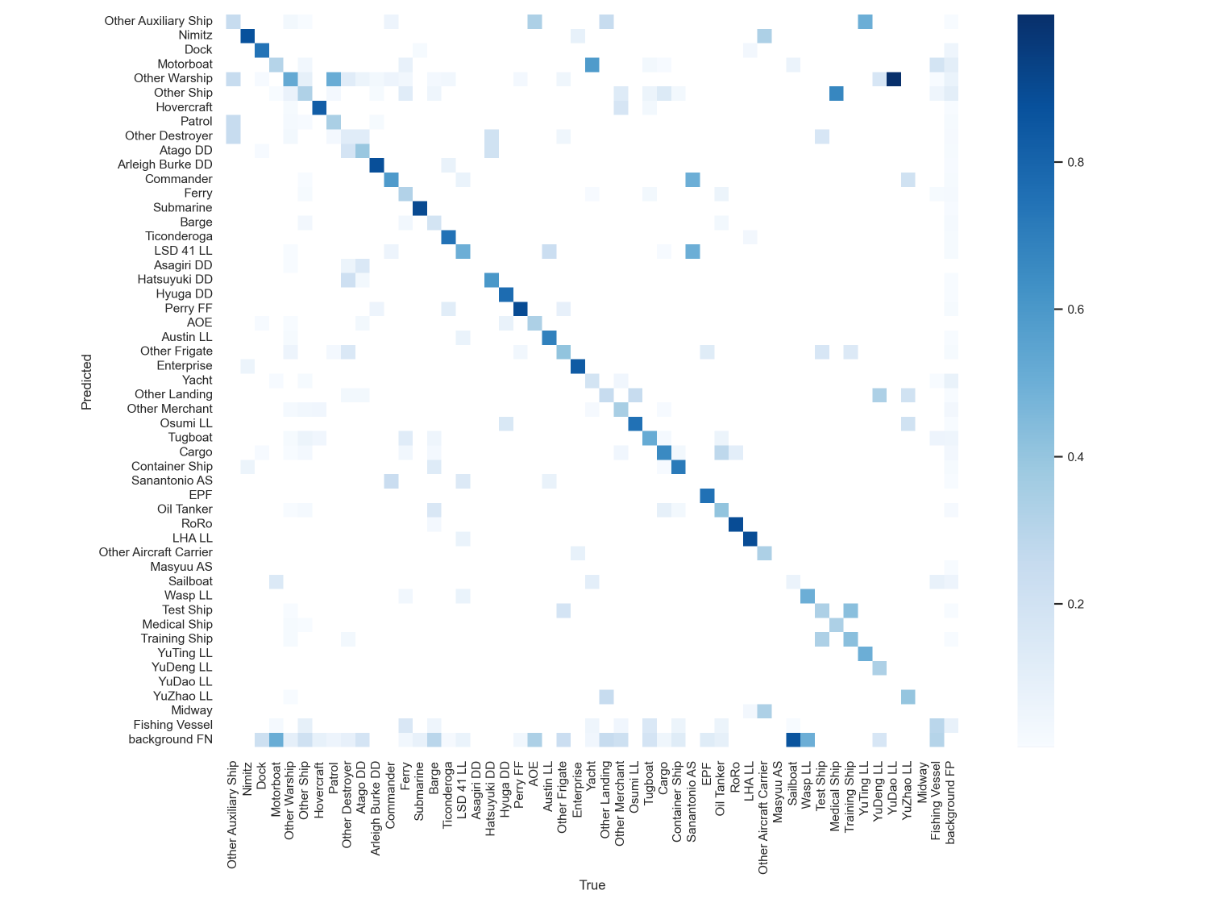
预训练权重 weights：yolov5s.pt
训练轮次 epochs:100
批次大小 batch-size:4
设备 device：CUDA 0 NVIDIA MX450
CUDA 11.6 CUDNN 8.9.7.29 pytorch 1.13
Python 3.10
图片大小 640*640
预训练权重 weights：yolov5m.pt
训练轮次 epochs:100
批次大小 batch-size:4
设备 device：CUDA 0 NVIDIA MX450
CUDA 11.6 CUDNN 8.9.7.29 pytorch 1.13
Python 3.10
图片大小 640*640
混淆矩阵对比
P(i,j)表示第i个类别被预测为第j个类别的概率，需要关注斜对角线,颜色越深准确率越高
训练整体看起来还是不错的……但是有几个类别的False Positive 有点高，比如Other Auxiliary Ship的真阳性率竟然是0,但是用yolov5m.pt训练后效果好了很多

Slide 25
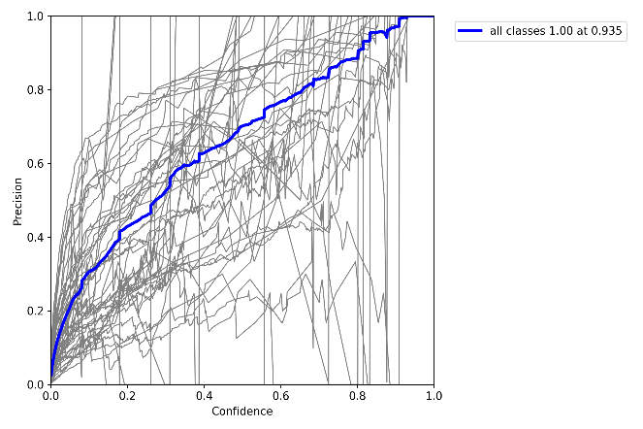
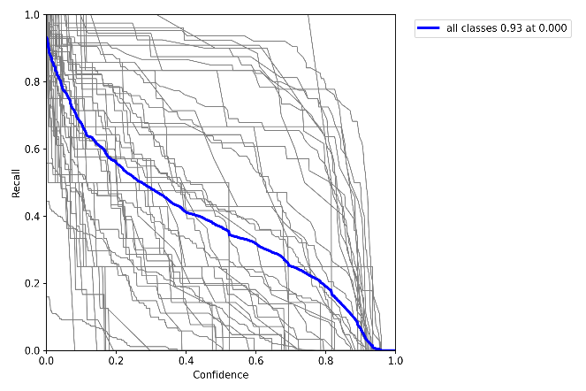


P 曲线
R 曲线
Recall（召回率）
评估所有实际正例是否被预测出来的覆盖率占比多少
当设置置信度为某一数值的时候，各个类别查全的概率。可以看到，当置信度越小的时候，类别检测的越全面。
Precision（精确率）
当设置置信度为某一数值的时候，各个类别识别的准确率。当置信度越大的时候，类别检测的越准确。
PR 曲线
F1 曲线
精度越高，召回率越低。
但希望网络在准确率很高的前提下，尽可能的检测到全部的类别。所以希望曲线接近（1，1）点，即mAP曲线的面积尽可能接近1。
F1分数是精确率和召回率的调和平均数，最大为1，最小为0。对于某个分类，综合了P和R的一个判断指标，F1的值是从0到1的，1是最好，0是最差。

Slide 26


PR 曲线对比
Yolov5s.pt
Yolov5m.pt
使用yolov5m.pt训练后，PR曲线的面积更大了检测的类别数目更多，PR曲线精度越高，召回率越低，图右中两者的平衡要优于图左

Slide 27


F1 Score 曲线对比
Yolov5s.pt
Yolov5m.pt
使用yolov5m.pt训练后，F1得分的平均值更高了，F1是精确度和召回率的调和平均数
图右中两者的平衡要优于图左

Slide 28


Result 对比
Yolov5s.pt
Yolov5m.pt
在100轮次以内，定位误差、判断为目标的误差、分类损失都最终收敛
Yolov5s.pt准确率和召回率表现的差强人意
Yolov5m.pt在精确率和召回率方面平均提高了14%
mAP提升了25%

Slide 29
Part 6
总结

Slide 30
姓名 | 工作内容 | 工作内容占比
杨安逸 | 系统功能设计 前端界面设计&开发 后端开发&前后端结合 数据集标注 模型训练&对比 深度学习环境配置 Yolov5开源项目本地部署 文档撰写 PPT制作 | 60%
王浩 | 文档撰写 PPT制作 深度学习环境配置 设计 | 20%
夏培新 | 数据集获取 文档撰写 设计 答辩汇报 | 20%
分工

Slide 31
不足与收获
不足：
由于对yolo算法和网络结构理解的不彻底，导致难以在原有的基础上做出创新型的修改
由于前期对Pyqt5运用的不熟练导致前端界面进行了多次重构（主要体现为多线程关系没有处理好）
由于前期盲目对yolo模型进行本地部署，导致没有很好的解放计算机性能，使用CPU而不是显卡进行训练，进而导致环境重构（由py3.11更换为py3.10，下载CUDA等）
由于前期对数据集格式认知不足出现了标签和数据不匹配以及数据集格式不被yolo接受的情况
可能是由于设备不支持，不能使用yolov5l.pt进行训练，需要进一步优化以提高模型精度
收获：
在原有的卷积神经网络知识基础上又学会了应用yolo目标检测算法
Anaconda是一个非常好的Package管理工具
……

Slide 32
感谢各位
评委老师的聆听
答辩人：夏培新

